Slide 1

Бөлім тақырыбы:
ҚАЗАҚ ТІЛІ МЕН ӘДЕБИЕТІ (Т1)
10-СЫНЫП
37
Частных детских
сада
43
Мини-центра
ІІІ бөлім. Аңызбен өрілген көркем сөз
Сабақтың тақырыбы:
М.Мағауин “Шақан-Шері”романы тақырыбы мен идеясы және ұлттық мүдде.

Slide 2
Оқу мақсат(тар)ы
10.1.1.1 әдеби шығарманың сюжеттік-композициялық құрылысын талдау арқылы идеялық мазмұнын терең түсіну.
10.1.2.1 әдеби шығармадағы көтерілген мәселелерді ұлттық мүдде тұрғысынан ашу
37
Частных детских
сада
43
Мини-центра
Сабақ мақсаттары:
Әдеби шығарманың сюжеттік-композициялық құрылысын талдайды;
Идеялық мазмұнын терең түсінеді;
Шығармадағы көтерілген мәселелерді ұлттық мүдде тұрғысынан ашады.

Slide 3
Бағалау критерийлері:
37
Частных детских
сада
43
Мини-центра
Әдеби шығарманың сюжеттік-композициялық құрылысын талдайды;
Идеялық мазмұнын терең түсінеді;
Шығармадағы көтерілген мәселелерді ұлттық мүдде тұрғысынан ашады.

Slide 4
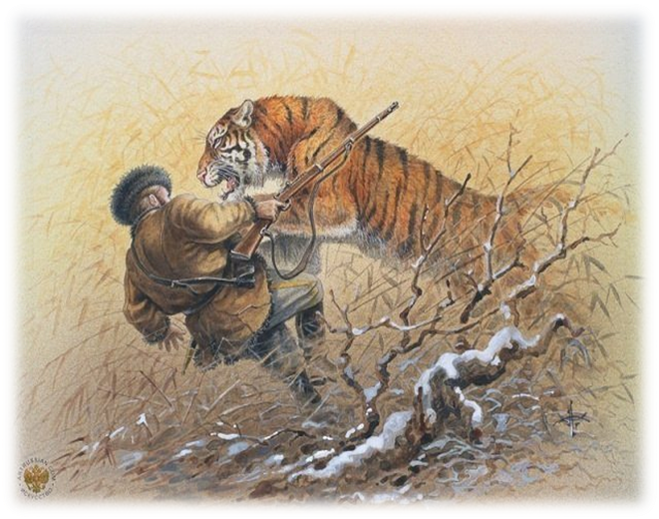
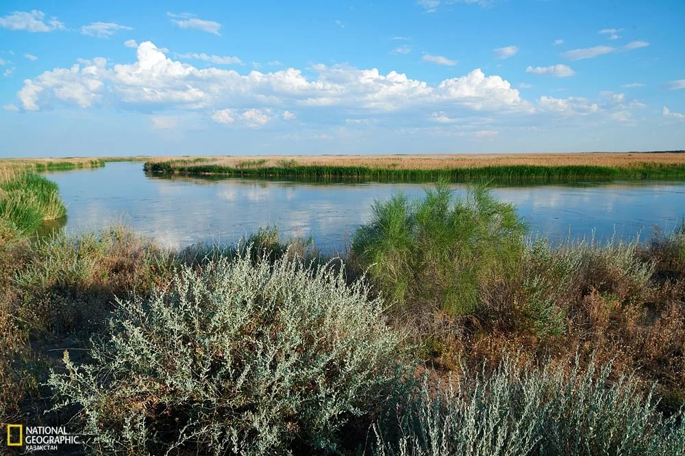
Ой шақыру
Берілген суреттерге қарап отырып, оқылатын шығарманың тақырыбы мен сюжеті туралы ойланыңыз.
37
Частных детских
сада
43
Мини-центра

Slide 5
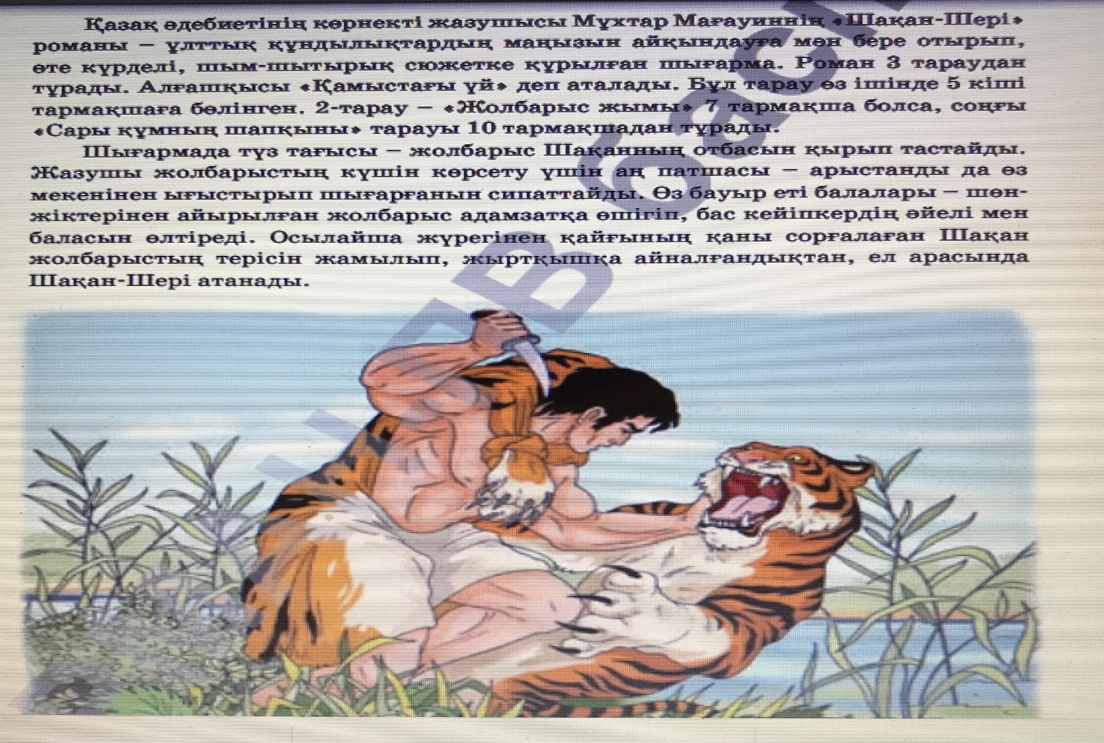
1-тапсырма
Шығармаға берілген қысқаша түсініктемені мұқият оқып шығыңыз,
«Шақан –Шері» романының композициялық құрылысын талдаңыз.
37
Частных детских
сада
43
Мини-центра
Дескриптор
Берілген түсініктемені түсініп оқиды;
Шығарманың тарауларынның тақырыбын
анықтайды;
Шығарма тарауларының тармақшаларын
анықтайды.

Slide 6
Өзіңді тексер!
Мұхтар Мағауиннің «Шақан –Шері» романы үш тараудан тұрады.
37
Частных детских
сада
43
Мини-центра
Қамыстағы үй ( бұл тарауда бес тармақша)
Жолбарыс жымы ( бұл тарауда жеті тармақша)
Сары құмның шапқыны (бұл тарауда он тармақша)

Slide 7
2-тапсырма
«Шақан-Шері» романындағы автор көтерген мәселені ұлттық мүдде тұрғысынан анықтап, маңыздылығына дәлелдер келтіру.
Көтерілген мәселе | Ұлттық мүдде | Маңыздылығы
Дескриптор Білім алушы
- шығармада көтерілген мәселелерді анықтайды;
- ұлттық мәселелерді ажыратады;
- маңыздылығына дәлелдер келтіреді.

Slide 8
Өзіңді тексер!
Көтерілген мәселе | Ұлттық мүдде | Маңыздылығы
Шығармадағы басты кейіпкер Шақан-Шері аталып кеткен ер адамның іс-әрекеті арқылы әділетсіздікке қарсы күрес мәселесі көтерілген. Сонымен қатар адамзат пен табиғат арасындағы үндестіктің жойылуы , табиғат заңдылығының тепе-теңдігі адамзаттың араласуымен бұзылғандығы туралы мәселе қозғалған. Сонымен қатар жазушы адам жаратылысының ерекшелігін да шебер көрсете алғандығымен оқырманды тәнті етеді. | Қазақта «Отан- отбасынан басталады» деген киелі ұғым бар. Шығарманың басты кейіпкері Шақан-Шерінің жолбарыстың азуынан мерт болған бауыр еті баласы мен жарының өлімі үшін жолбарыстан кек алуды мақсат етіп, жаралы жыртқыш аңға айналып, күн кешуі де осы отбасы- Отаны үшін жанкештілікке баруы ұлттық мүдде, ұлттық құндылық болып табылады. | Шығарма - өте күрделі психологиялық маңызға ие шығарма. Мазмұны да өте күрделі, шым-шытырық сюжетке құрылған. Бұл шығарманың маңыздылығы – жазушы тек қана бір адамның немесе бір ғана халықтың басындағы трагедиялық жағдайды емес, жалпы ғаламдық проблемаларды да көтере білгендігінде болып табылады. Жазушының көркемсөз шеберлігін ғана көріп қоймай, азаматтық позициясын да көрсете алған керемет туынды ретінде бағалаймыз.

Slide 9
Сабақты бекіту
37
Частных детских
сада
43
Мини-центра
М.Мағауиннің «Шақан-Шері» романының тараулары туралы білдіңіздер;
«Шақан-Шері» романының қысқаша мазмұны туралы түсініктемемен таныстыңыздар;
Шығармада көтерілген мәселе туралы білдіңіздер;
Шығармада идеясы арқылы жазушы ту еткен ұлттық мүддені анықтадыңыздар;
Шығарманың маңыздылығын түйсіндіңіздер.

Slide 10
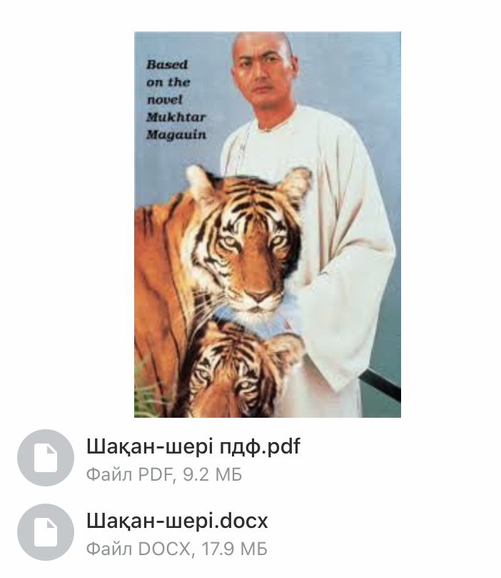
Қосымша тапсырма
37
Частных детских
сада
43
Мини-центра
М.Мағауиннің «Шақан-Шері» романын оқып,
мазмұнын толық меңгеріңіз.
Kitap.kz

